Slide 1
Psychologie & Philosophie
ein Modul

Slide 2
3 Lehrpersonen
Psychologie & Philosophie
6. Klasse – Prof. Stefan Gander-Schwarzenauer 7. Klasse – Prof. Dominik Gabriel 8. Klasse – Prof. Daniel Schwendinger

Slide 3
Allgemeines
Psychologie & Philosophie
Psychologische und philosophische Themen die im Lehrplan der Neuen Oberstufe keinen Platz mehr gefunden haben, bilden die Inhalte dieses Moduls.

Slide 4
Psychologie und Philosophie in Werbung und Marketing
Psychologie & Philosophie – 6. Klasse
Grundlagen der Werbepsychologie
Gestaltung von Werbung
Werbung und Menschenbild

Slide 5
Psychologie und Philosophie in Werbung und Marketing
Psychologie & Philosophie – 6. Klasse
Ethik und Werbung
(Schockwerbung)
Zukunft der Werbung
Werbung und
Psychische Gesundheit
(Kaufsucht,…)

Slide 6
Gesundheitspsychologie und Emotionspsychologie
Psychologie & Philosophie – 7. Klasse
Hauptsache gesund! Der entscheidende Ansatz der Gesundheitspsychologie ist es, die Gesundheit in den Mittelpunkt zu stellen.
Die Emotionspsychologie erforscht, wie Emotionen entstehen, wirken und unser Verhalten beeinflussen.

Slide 7
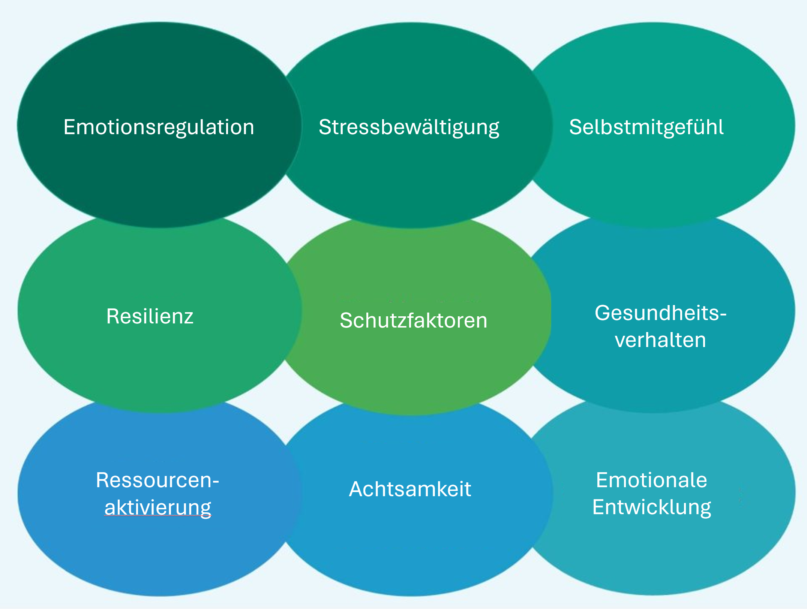
Gesundheitspsychologie und Emotionspsychologie
Psychologie & Philosophie – 7. Klasse

Slide 8
Philosophische Brocken
Psychologie & Philosophie – 8. Klasse
Politische Philosophie
Philosophie des Todes
Existentialismus

Slide 9
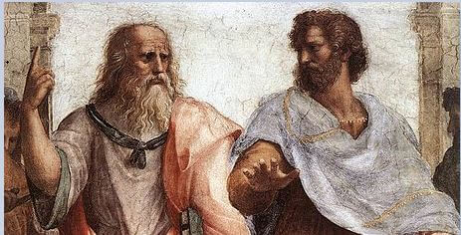
Philosophische Brocken
Psychologie & Philosophie – 8. Klasse
Politische Philosophie
Der Mensch ein zoon politikon - ein soziales, politisches Wesen
oder ein Wolf (für die andern) – homo homini lupus ?
Platons idealer Staat – „Politeia“
Hobbes – "Leviathan"
Thomas More – „Utopia“

Slide 10
Philosophische Brocken
Psychologie & Philosophie – 8. Klasse
Philosophie des Todes
„Der Tod in dem Ernst gibt Lebenskraft wie nichts anderes, er macht wach wie nichts anderes.“ Kierkegaard
Memento mori - "Bedenke, dass du sterblich bist."
"Philosophieren heißt sterben lernen." Montaigne
"Das angeblich schaurigste aller Übel also, der Tod, hat für uns keine Bedeutung." Epikur

Slide 11
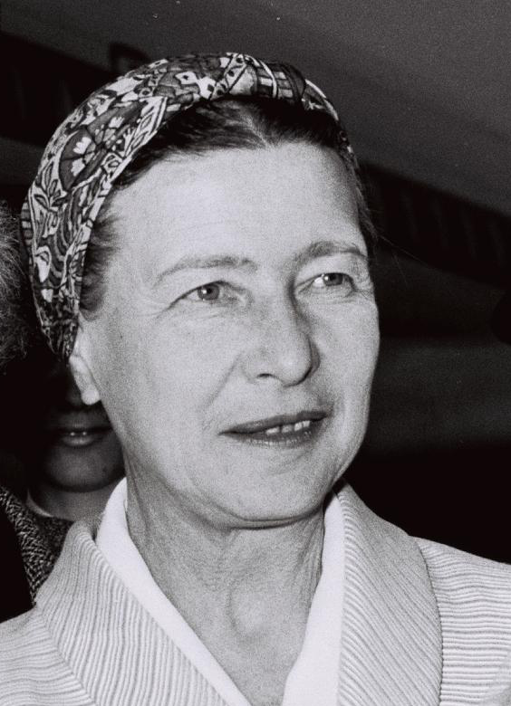
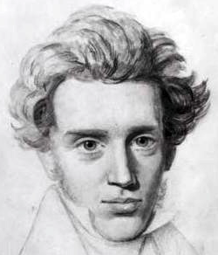
Philosophische Brocken
Psychologie & Philosophie – 8. Klasse
Sartre
Existentialismus
"Der Mensch ist eine Synthese von Unendlichkeit und Endlichkeit, von Zeitlichem und Ewigem, von Freiheit und Notwendigkeit, kurz eine Synthese. Eine Synthese ist ein Verhältnis zwischen Zweien."
„Man kommt nicht als Frau zur Welt, man wird es.“
Simone de Beauvoir
Kierkegaard

